Slide 1
Thiết kế chiếu sáng bằng NLMT
Cấu hình hệ thống
Các bước thiết kế
Nạp acquy
Lựa chọn tấm pin NLMT
Lựa chọn acquy
Điều khiển thông minh

Slide 2
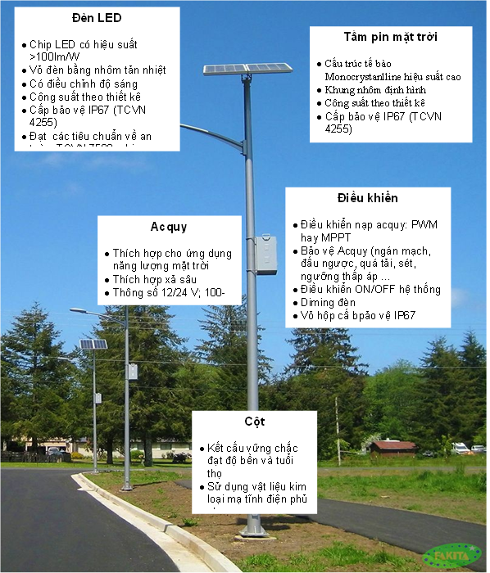
1. cấu hình hệ thống
Sơ đồ cấu hình HT

Slide 3
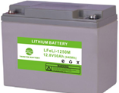
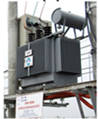
1. cấu hình hệ thống
Sơ đồ khối phần điện
Pin mặt trời
Điều khiển nạp
Modul LED
Acquy
Driver
Điều khiển
Hình 1.2a. Sơ đồ khối hệ thống đèn năng lượng mặt trời độc lập
Điều khiển nạp
Điện lưới
Pin mặt trời
Acquy
Modul LED
Driver
Điều khiển
Hình 1.2b. Sơ đồ khối hệ thống đèn năng lượng mặt trời có lưới điện

Slide 4
2. Các bước thiết kế
1. Tính tổng lượng tiêu thụ điện của tất cả các thiết bị mà hệ thống solar phải cung cấp
$${Wh}_{sd}=\sum_{1}^{n}{{Wh}_{sdi}}=\sum_{1}^{n}{P_{i}.t_{i}}$$
Trong đó:
Wh_{sd}, Wh_{sdi­} – điện năng tiêu thụ của tổng tải, và từng thiết bị
P_{i} – công suất của từng thiết bị
t_{i} – thời gian sử dụng điện trong ngày của từng thiết bị

Slide 5
2. Các bước thiết kế
2. Tính điện năng mà các tấm pin mặt trời phải cung cấp mỗi ngày Wh_{pin}.
Wh_{pin} = (1,3-1,5).Wh_{sd} = (1,3-1,5).$\sum_{1}^{n}{P_{i}.t_{i}}$
Trong đó:
Wh_{pin} – điện năng cần cung cấp của pin mặt trời
1,3 - 1,5 là hệ số an toàn

Slide 6
2. Các bước thiết kế
3. Tính toán công suất pin mặt trời cần sử dụng
Wp = Wh_{pin} /k_{ht}
Trong đó:
Wp – chỉ số wat –peak của pin
Wh_{pin} – tổng lượng điện tiêu thụ trong ngày của pin mặt trời
k_{ht} – hệ số hấp thu ánh sáng trong ngày (thường chọn 4-5 kWh/m²/ngày)
Tính số lượng tấm pin mặt trời
$n=\frac{Wp}{{Wp}_{i}}$

Slide 7
2. Các bước thiết kế
4. Tính toán bộ inverter
Công suất inverter
P_{INV} = k_{INV}. P_{tải}
Trong đó:
P_{INV} – công suất inverter;
k_{INV} – hệ số sử dung inverter
P_{tải} – tổng công suất tải

Slide 8
2. Các bước thiết kế
5. Tính toán acquy
Battery dùng cho hệ solar là loại xả sâu (deep-cycle). Loại này cho phép xả đến mức bình rất thấp và cho phép nạp đầy nhanh. Loại này có khả năng nạp xả rất nhiều lần (có nhiều cycle) mà không bị hỏng bên trong, do vậy khá bền, tuổi thọ cao.

Slide 9
2. Các bước thiết kế
Dung lượng acquy
$$AH=\frac{{Wh}_{sd}}{\left(η.k_{xs}.U_{acq}\right)}=\frac{ \sum_{1}^{n}{P_{i}.t_{i}}}{\left(η.k_{xs}.U_{acq}\right)}$$
Trong đó:
AH – dung lượng acquy
Wh – Điện năng tiêu thụ trong ngày
‘η - hiệu suất acuy
k_{xs} – hệ số xả sâu (thường chọn 0,6)
U_{acq} - điện áp acquy
P_{i} – công suất của từng thiết bị
t_{i} – thời gian sử dụng điện trong ngày của từng thiết bị

Slide 10
2. Các bước thiết kế
Dung lượng acquy có xét dự phòng ngày mưa
$$AH=\frac{{Wh}_{sd}}{\left(η.k_{xs}.U_{acq}\right)}=k_{dp}. \frac{\sum_{1}^{n}{P_{i}.t_{i}}}{\left(η.k_{xs}.U_{acq}\right)}$$
Trong đó:
k_{dp} – hệ số dự phòng cho ngày không nắng

Slide 11
2. Các bước thiết kế
Bộ điều khiển nạp acquy là thiết bị thực hiện chức năng điều tiết năng lượng điện nạp cho acquy, bảo vệ cho acquy chống quá nạp và xả quá sâu (bộ điều khiển còn thực hiện việc bảo vệ nạp quá điện thế (ví dụ >4,3V/ cell acquy Lithium) hoặc điện thế thấp (<3,6V / cell acquy Lithium) nhằm nâng cao tuổi thọ của bình acquy, và giúp hệ thống solar panel sử dụng hiệu quả và lâu dài. Bộ điều khiển còn cho biết tình trạng nạp điện của pin mặt trời vào acquy giúp cho người sử dụng kiểm soát được các phụ tải. Hiểu cách bộ điều khiển sạc năng lượng mặt trời thực hiện nhiệm vụ của mình là rất quan trọng để lập kế hoạch cho nhu cầu năng lượng điện lưới của mình.

Slide 12
2. Các bước thiết kế
Có hai phương pháp nạp acquy từ solar panel PWM và MPPT. Hệ thống chiếu sáng bằng năng lượng mặt trời trong tài liệu này được thiết kế cho công suất nhỏ hơn 200W nên chọn phương pháp nạp PWM. Chi tiết về việc tính toán và lựa chọn bộ nạp xem trong phụ lục 3.

Slide 13
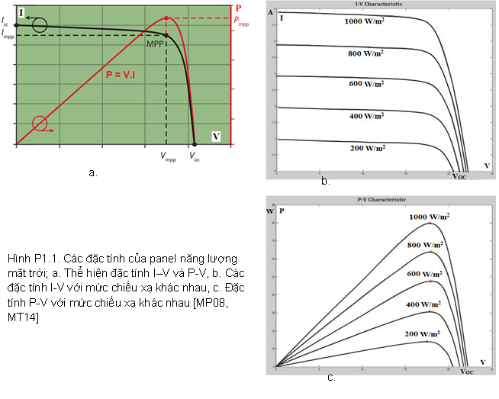
3. MPPT và nạp acquy
Đặc tính solar panel

Slide 14
3. MPPT và nạp acquy
Có rất nhiều thuật toán được sử dụng cho bài toán điều khiển MPPT. Nhưng phổ biến nhất là 3 thuật toán.:
Thuật đoán điện áp không đổi (CVT) (Schoeman, 1982),
Thuật toán nhiễu lọan và quan sát (P&O) (Femia, 2005)
và thuật toán điện dẫn gia tăng (INC) (Wang, 2011)

Slide 15
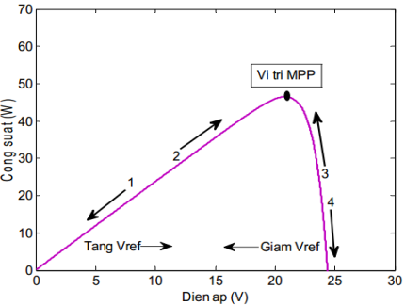
3. MPPT và nạp acquy
Thuật toán P&O,
Nguyên lý

Slide 16
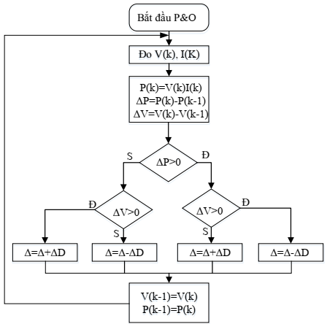
3. MPPT và nạp acquy
Thuật toán P&O, Lưu đồ thuật toán

Slide 17
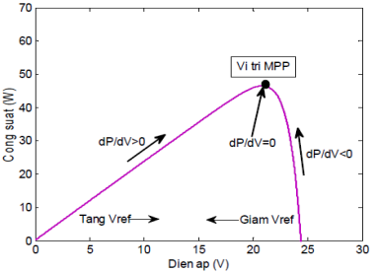
3. MPPT và nạp acquy
Thuật toán điện dẫn ($g=\frac{I}{V})$ gia tăng (INC)
Nguyên lý

Slide 18
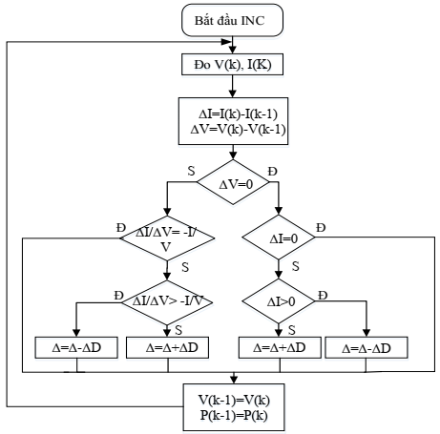
3. MPPT và nạp acquy
Thuật toán điện dẫn ($g=\frac{I}{V})$ gia tăng (INC)
Lưu đồ thuật toán

Slide 19
3. MPPT và nạp acquy
Lựa chọn giải pháp điều khiển
1 Bộ điều khiển nạp PWM
Điều chế độ rộng xung (PWM) là công nghệ điều khiển nạp năng lượng mặt trời phổ biến nhất, ít tốn kém nhất và dễ triển khai nhất. Thường được gọi không chính xác là bộ chuyển đổi DC sang DC, chúng thực sự là các công tắc, tương tự như nguồn cung cấp năng lượng chuyển đổi phù hợp với điện áp nguồn (đầu ra solar panel) tới điện áp tải (ví dụ acquy tại thời điểm nạp từ dung lượng 50% là 12,06V – bảng P2.2)

Slide 20
3. MPPT và nạp acquy
Lựa chọn giải pháp điều khiển
2. Bộ điều khiển nạp MPPT
Hầu hết các bộ điều khiển sạc nhiều cấp đều sử dụng bộ nạp Theo dõi điểm tối đa (MPPT). Chúng khớp đầu ra của các tấm pin mặt trời với điện áp acquy để đảm bảo sạc tối đa công suất. Như ví dụ trong mục P3.2.2 cho thấy khi nạp bằng PWM sẽ lãng phí khoảng 24% công suất! Bộ điều khiển MPPT bù cho điện áp acquy thấp hơn bằng cách cung cấp gần 10A $\left(I=\frac{135W}{13,5V}=10A\right)$ vào pin 12V duy trì công suất tối đa của solar panel 135 W!

Slide 21
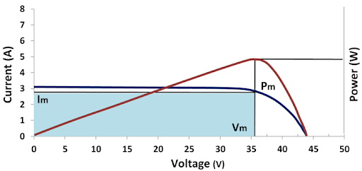
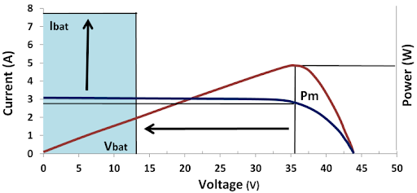
3. MPPT và nạp acquy
Lựa chọn giải pháp điều khiển
Không MPPT
Có MPPT

Slide 22
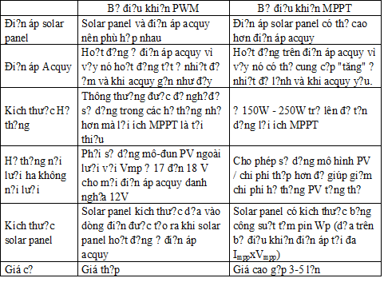
3. MPPT và nạp acquy
So sánh điều khiển

Slide 23
3. MPPT và nạp acquy
Ba chế độ nạp acquy
Giai đoạn 1: acquy sẽ được nạp với dòng điện không đổi để đảm bảo acquy được nạp nhanh trong một thời gian ngắn.
Giai đoạn 2: khi acquy đạt đến một mức điện áp nhất định bộ nạp sẽ chuyển sang giai đoạn này và duy trì một điện áp không đổi trong một thời gian nhất định, dòng nạp sẽ giảm dần để đảm bảo acuy được nạp đầy.
Giai đoạn 3: sau một thời gian acquy được nạp ở trạng thái ổn áp bộ nạp sẽ chuyển sang giai đoạn nạp trôi nổi (float charge) giai đoạn này nạp với một dòng rất nhỏ nhằm bù đắp phần dung lượng do acquy tự xả.

Slide 24
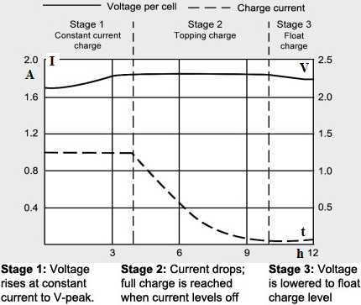
3. MPPT và nạp acquy
Ba chế độ nạp acquy

Slide 25
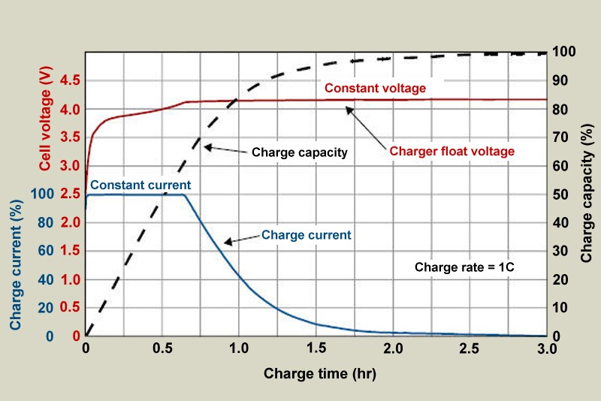
3. MPPT và nạp acquy
Chế độ nạp acquy Lithium
Hình P3.13. Quy trình nạp ắc quy Li-ion hai giai đoạn [NAQ4, NAQ6]

Slide 26
3. MPPT và nạp acquy
Kết luận về lựa chọn acquy: Chọn phương pháp nạp
 | PWM | MPPT
Ưu điểm | • Giá thành thấp • dễ sử dụng • ít bị hư hỏng • lựa chọn tốt cho các hệ thống nhỏ hơn (dưới 350 watt) [MT05, 16 https://offgridham.com/2015/12/solar-charge-controller/] | • Rất hiệu quả; chuyển hơn 90% năng lượng đầu vào đưa tới tải • Có thể được sử dụng cho các điện áp khác nhau giữa solar panel và tải (nghĩa là sẽ dễ dàng khớp bảng 24 volt với acquy 12 volt) • Có thể mở rộng hệ thống • Một số kiểu MPPT có cổng Ethernet để có thể điều chỉnh cài đặt và theo dõi hiệu suất thông qua máy tính ở nhà.
Nhược điểm | • Không thể sử dụng khi điện áp solar panel khác với điện áp tải (nghĩa là sẽ không hoạt động với bảng 24 volt và acquy 12 volt). • Không hiệu quả - giảm thiểu tổn thất điện năng 10-30% thông qua bộ điều khiển. • Không có khả năng mở rộng. Giới hạn ở một điện áp cố định và hiện tại. | • Đắt hơn nhiều so với PWM • Không hiệu quả về chi phí trên các hệ thống nhỏ hơn (dưới 350 watt) • Đòi hỏi kỹ năng kỹ thuật cao hơn để cài đặt và thiết lập • Chỉ khuyến nghị cho các ứng dụng văn phòng / trong nhà

Slide 27
3. MPPT và nạp acquy
Kết luận về lựa chọn acquy
Từ các nhận xét trên, ta có thể rút ra một số yêu cầu cần chú ý khi nạp acquy Li-ion:
Không nên nạp khi nhiệt độ môi trường quá thấp hoặc quá cao.
Dừng nạp ngay khi bộ nhiệt độ acquy tăng cao bất thường
Dừng nạp ngay khi dung lượng acquy đạt khoảng 90 - 99%. Như vậy sẽ tốt cho acquy hơn là nạp đến 100% hoặc hơn. Thông thường, các bộ nạp có đèn báo dung lượng và tự cắt khi dung lượng đạt mức 90 - 99%. Nếu không, người dùng cần theo dõi để cắt nạp. Điều này sẽ làm tăng tuổi thọ acquy.
Trước khi lưu trữ acquy không sử dụng trong một thời gian dài, nên nạp trước cho nó đến khoảng 40-50% dung lượng để tránh hiện tượng over-discharge vì acquy bị self-dischage.
Không nên cố nạp acquy có sức điện động dưới 2,7V/cell (đã bị over-discharge) bằng các bộ nạp thông thường (chỉ có chế độ ổn dòng và ổn áp) mà phải dùng các bộ nạp chuyên dụng (hỗ trợ đầy đủ cả 4 chế độ: Pre-charge, Activation, Constant Current, Constant Voltage).

